Slide 1
Реализация
мероприятий
приоритетного проекта
«Формирование
комфортной городской среды»
на территории города Сарапула

Slide 2
«КОМФОРТНАЯ ГОРОДСКАЯ СРЕДА»
Финансирование проекта:
Дворовые территории - 28 351,7 тыс. руб., в том числе:
Федеральный бюджет - 15 306,3 тыс. руб.
Бюджет Удмуртской Республики - 6 876,7 тыс. руб.
Бюджет города - 2 365,7 тыс. руб.
Средства собственников - 3 803,0 тыс. руб.
2. Общественные пространства – 10 102,0 тыс. руб., в том числе:
Федеральный бюджет - 6 900,0 тыс. руб.
Бюджет Удмуртской Республики - 3 100,0 тыс. руб.
Бюджет города -102,0 тыс. руб.

Slide 3
Создана рабочая группа, утвержден план
2. Разработаны необходимые нормативные документы и размещены
в свободном доступе на официальном сайте Администрации
порядок включения дворовой территории
многоквартирного дома в подпрограмму;
порядок проведения общественного обсуждения
проекта подпрограммы;
создана общественная комиссия из представителей органов местного самоуправления, политических партий, общественных движений и советов;
порядок включения муниципальной общественной
территории в подпрограмму

Slide 4
Продвижение проекта «КОМФОРТНАЯ ГОРОДСКАЯ СРЕДА»
официальный сайт
Администрации Сарапула
8000 посещений в месяц
печатные и
электронные СМИ
5000 подписчиков
Видеосюжеты информационного характера на муниципальном ТВ «САРАПУЛ ВЕСТИ» ,
а также на страницах в социальных сетях
3800
подписчиков
800
подписчиков
500
подписчиков

Slide 5
Благоустройство дворовых территорий
Проведены семинары с руководителями ТСЖ и УК по организации сбора заявок в рамках проекта на правах софинансирования
В 2017 г. в программе участвовал 41 многоквартирный дом

Slide 6
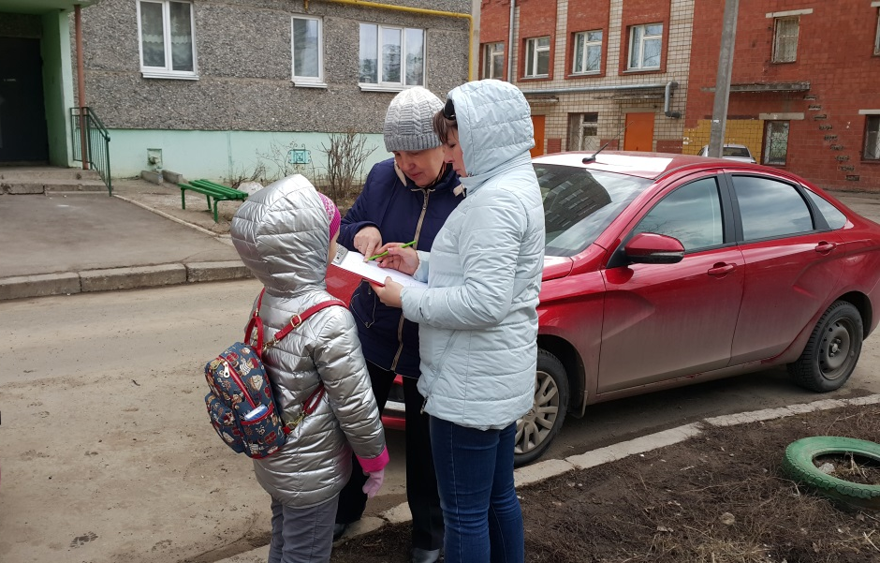
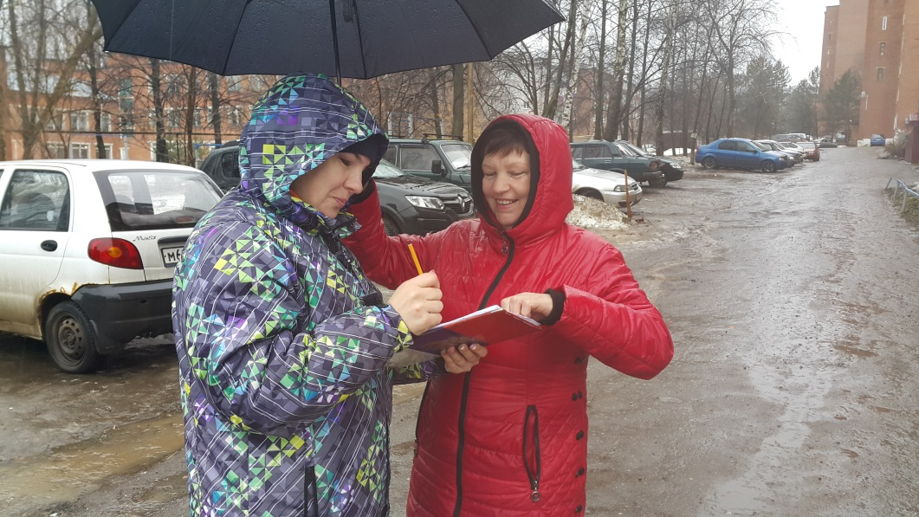
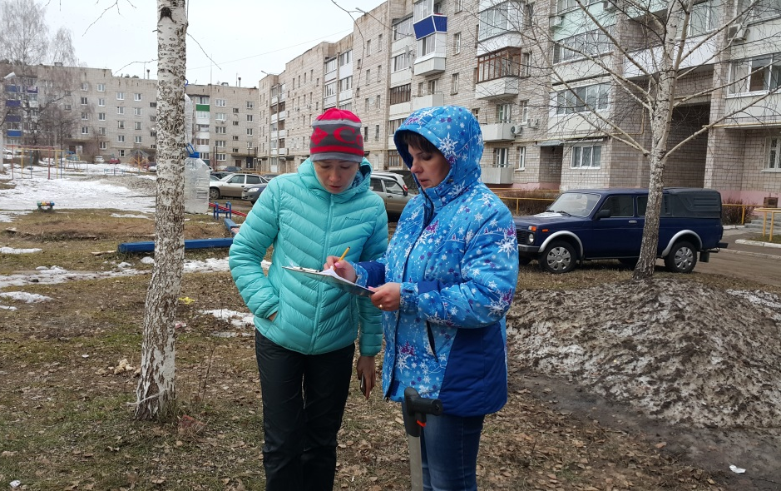
Организация работы с населением

Slide 7
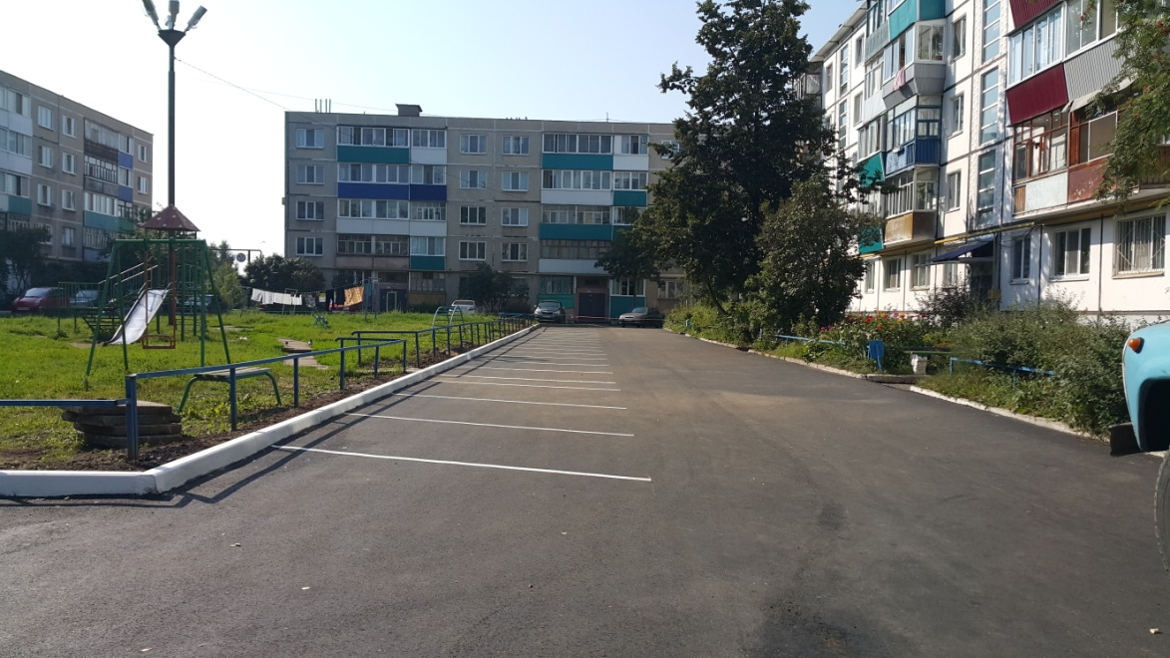
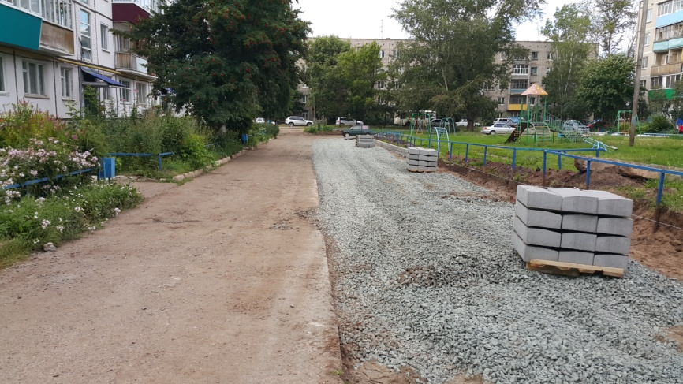
Ул. Дубровская, 51
До
После

Slide 8
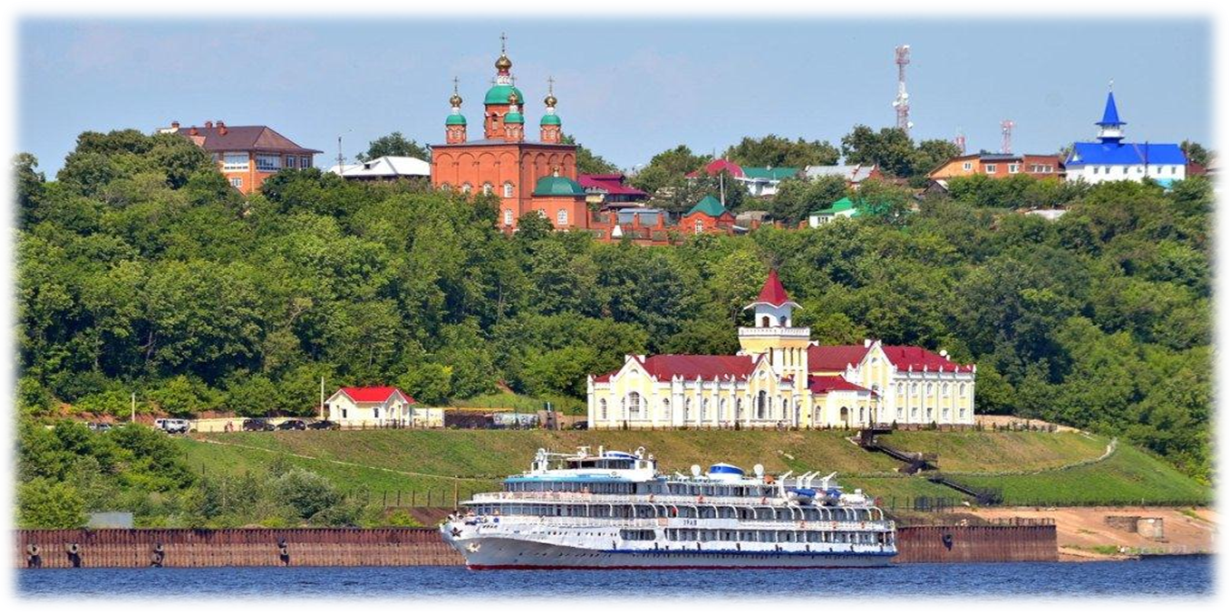

Slide 10
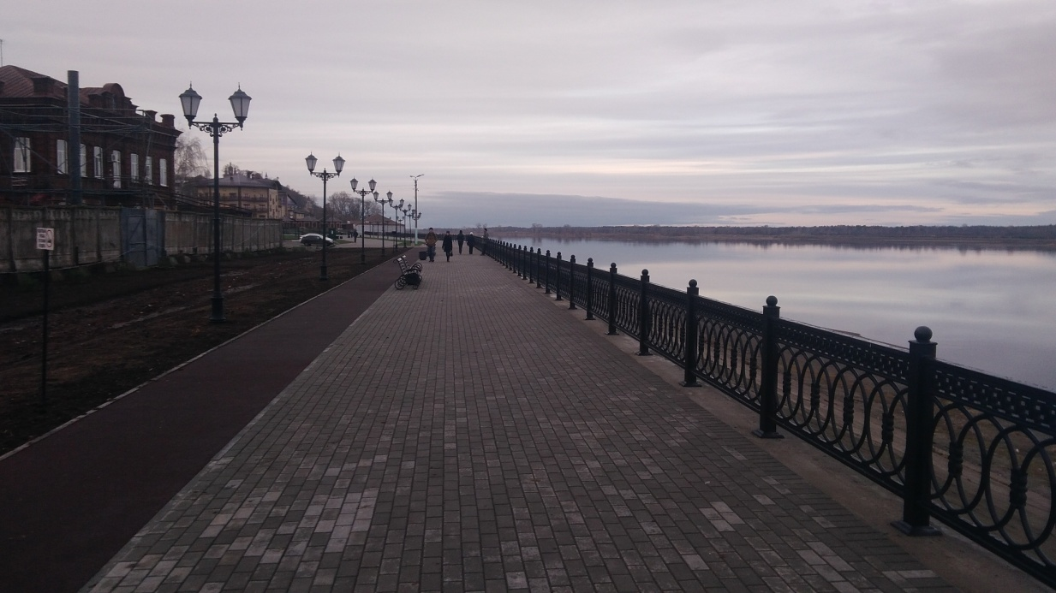
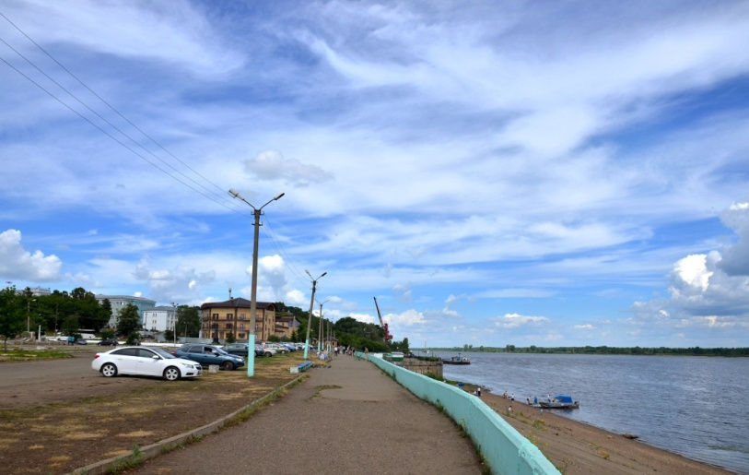
Набережная реки Кама
До
После

